Slide 1
Circulaire economie
De leefbare stad | les 5

Slide 2
Vandaag
Periode overzicht
Herhaling
Gedrag
Gedragsverandering deel I
Gedragseconomie
Waardencreatie

Slide 3
1. Periode overzicht
Deze periode gaan we ons bezighouden met gedragsverandering en een breder beeld krijgen van de economie.
Week | Onderwerp(en)
1. | Introductieweek
2. | Impact Gedrag; vorming van gedrag, normen en waarden
3. | Opdracht nudging; Design a better business Gedrag; vorming van gedrag, Kwaliteiten vervorming Tools circonl en (gedrags)economie deel I
4. | Gedrag; vorming van gedrag, overtuigingen Circulariteit meten (gedrags)economie deel II
5. | Gedrag; vorming van gedrag, vaardigheden & zin en doel Meervoudige waardencreatie en (gedrags)economie deel III
6. | Gedrag; vorming van gedrag, identiteit Waardebehoud en (gedrags)economie deel IV
7. | Gedrag; vorming van gedrag en gedragsverandering (gedrags)economie deel V
8. | Gedrag; vorming van gedrag en gedragsverandering (gedrags)economie deel VI
9. | Herhaling
10. | Kennistoets

Slide 4
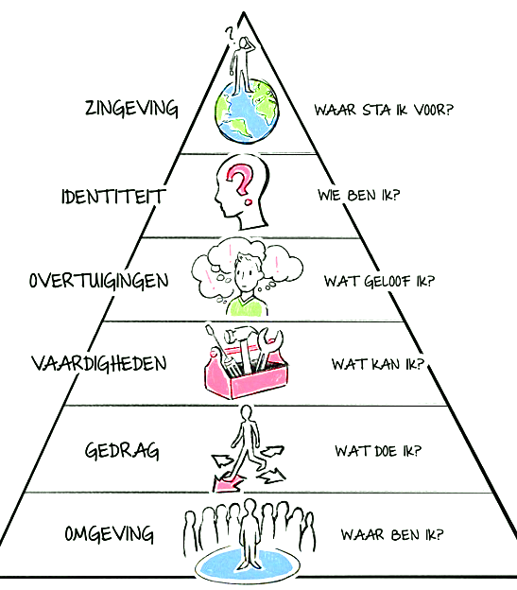
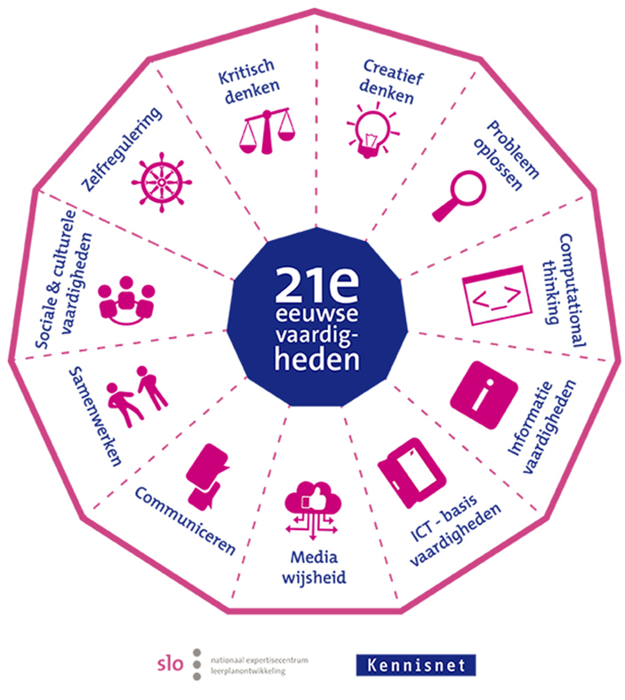
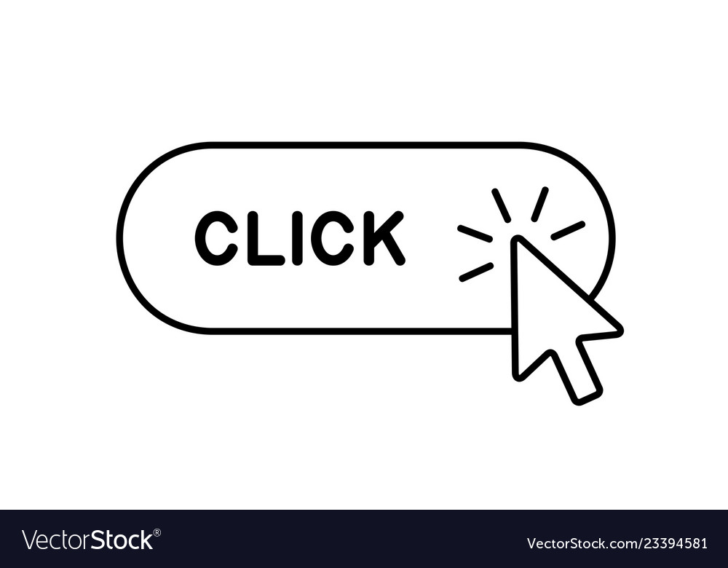
2. “Herhaling

Slide 5
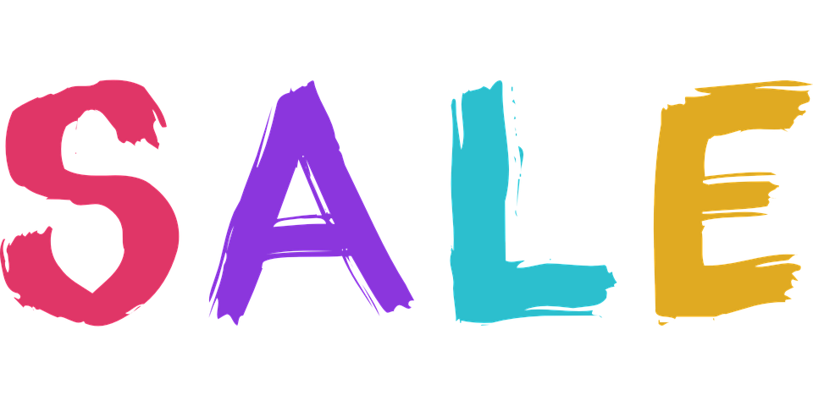
Anchoring…
Vuistregels kunnen leiden tot denkfouten..
Het endowment effect, of bezitseffect, of ook wel emotionele waarde

Slide 6
Ecologische principes als intelligentieniveaus
De vier intelligentieniveaus die een algemenere bekendheid genieten zijn IQ, EQ, FQ en SQ en hebben de volgende betekenis:
IQ (Intelligentie Quotiënt) is gericht op begrip en hanteren van tekens en kennis;
EQ (Emotionele Intelligentie) richt zich op begrip en hanteren van emoties;
FQ (Fysieke Intelligentie) richt zich op lichaam en materie;
SQ (Spirituele Intelligentie) is gericht op het begrip van je levensenergie

Slide 7
3. Ecologische principes als intelligentieniveaus
ECOLOGISCHE INTELLIGENTIE, die we kortaf EcQ (spreek uit: eccu) hebben gedoopt, waarbij:
EcQ is gericht op betekenisvol leven in harmonie met je fysieke omgeving en leefwereld.
Notes:
Je bent pas volwaardig als het op het gebied van alle Q's op orde is.
Als je emotioneel, spiritueel en fysiek gezond bent en slim zaken aanpakt kan je dat doen met Eccu, met intelligent richtingsgevoel met betrekking tot - de biosfeer - de biodiversiteit - de leefwereld - het milieu - het klimaat - inclusiviteit* - diversiteit** en - circulariteit. Fousert stelt voor een keurmerk te maken waarin je in zake de bovenstaande onderwerpen aan de ster kan zien zien hoe goed wordt gescoort. Dit op een schaal van één tot zeven waarbij de sterren gaan van donker rood over oranje en lichtgroen naar steeds donkerder groen. Hij geeft elektrisch rijden groen voor de biosfeer (reduceert CO2 aanzienlijk), rood voor biodiversiteit (vanwege de schade door de winning van kobalt en lithium), leefwereld (winning onder slechte omstandigheden), milieu (organismen en populaties worden verstoord), geel voor klimaat en rood voor inclusiviteit, diversiteit en circulariteit.
We moeten ons realiseren dat diensten van de aarde als voedsel, drinkwater, grondstoffen, biosfeer, biodiversiteit en klimaat geen hulpbronnen zijn als andere maar het fundament van alle economische processen. Het is geen voorraadkamer waaruit we naar believen kunnen putten. De voorraden zullen weer moeten aangroeien of moeten herstellen.
"De economie hoeft helemaal geen vijand van de natuur te zijn. De echte vijand is de valse economie, een kortzichtige en dogmatisch, van het leven vervreemde economie, met haar model van de egocentrische "homo economicus". (Andreas Weber).
* inclusiviteit: iedereen mag er zijn en mag erbij horen, mag mee kunnen doen (ondanks weeffoutjes). De kwaliteit van onze leefwereld wordt bepaald door de wijze waarop we elkaar volledig accepteren. Maar je kan er zelfs planten en dieren bij betrekken. We hebben elkaar nodig. Organismen maken deel uit van onze leefgemeenschap. We bouwen op elkaar.
**diversiteit
tolerantie, acceptatie, insluiting zijn nodig voor een respectvolle en zorgzame wereld met begrip voor elkaar.
Denken gebeurt rationeel en/of emotioneel. Als iets persoonlijk, abrupt, immoreel en nu plaatsvindt (P.A.I.N.) raakt het ons meteen. Klimaatverandering is minder tastbaar. Velen ontkennen (het zal wel loslopen en zo erg niet zijn), of zeggen dat we er geen invloed op hebben of dat de regering het maar moet oplossen. Totdat het ze persoonlijk raakt of totdat hun gevoel echt gaat spreken of totdat ze al hun intelligenties aanspreken en niet alleen hun IQ. Wat zegt je gevoel (EQ), wat je bewustzijn (SQ) en je daadkracht (FQ).

Slide 8
3. Gedrag
Gedrag is zichtbaar en daardoor te observeren en te onderzoeken. Alleen zijn het vaak onzichtbare factoren die zorgen dat er een zichtbaar gedrag tot uiting komt.
Dat kunnen factoren zijn als: attitude, overtuiging, capaciteiten, competenties, normen, waarden, drijfveren, et cetera.

Slide 9
Gedragsverandering

Slide 10
Gedragsbeïnvloeding

Slide 11
4. Gedrag(economie) deel IV
Notes:
Economie is de wetenschap die zich bezighoudt met het bestuderen van keuzes. Koop je een nieuwe jas, of niet? Moet de overheid de inkomstenbelasting verhogen, of niet? Moet je als producent je prijs verhogen als compensatie voor milieuschade, of niet? Ga zo maar door. .

Slide 12
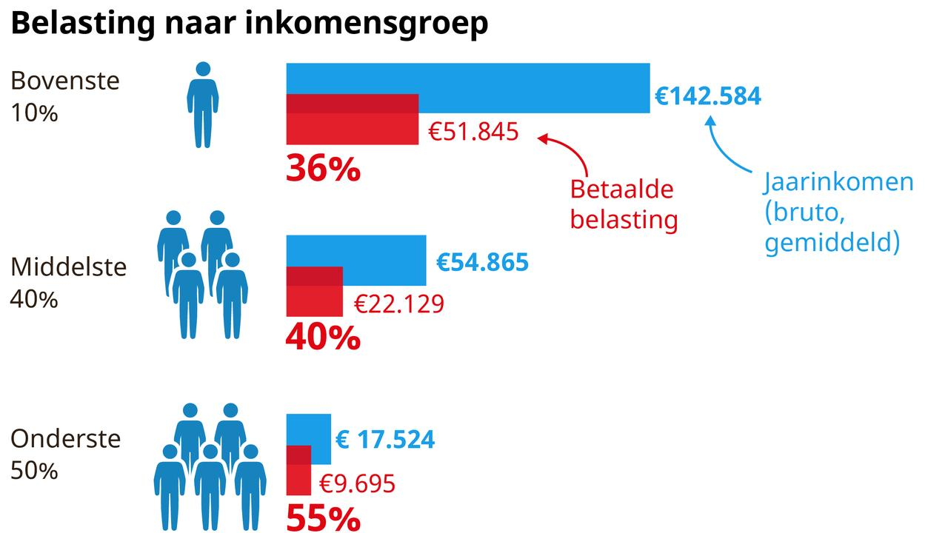
Homo economicus
Ofwel de economische mens, handelt altijd rationeel, is oneindig slim en maakt nooit fouten.
Maar is hij dan wel zelfzuchtig?
Notes:
ovendien is hij zelfzuchtig, en streeft hij daarmee alleen het eigenbelang na. Tot nu toe heb je van een aantal beweringen al geleerd dat ze zeker niet altijd op gaan. De mens handelt zeker niet altijd rationeel, heeft een beperkte hersencapaciteit en maakt continue denkfouten. De enige vraag die dan nog rest is: is hij of zij dan in ieder geval wel zelfzuchtig?

Slide 13
Zelfzuchtig deel I
Een eerste interessant experiment is de zogeheten Ultimatum Game (UG), ofwel het ultimatum spel.
Het wordt gespeeld door twee spelers: speler 1 en 2. Speler 1 krijgt €10 en mag dit verdelen tussen hem- of haarzelf en speler 2. Speler 2 mag na de verdeling vervolgens kiezen of hij of zij dit bod accepteert.
Accepteert hij of zij het niet dan krijgen ze beiden niets.
Notes:
De wereld om ons heen doet ons soms misschien vermoeden van wel. Zo is de inkomensverdeling in de Verenigde Staten, zoals in de afbeelding te zien is, alles behalve gelijk. Ieder kwintiel geeft hierbij 20% van de bevolking aan, gerangschikt van arm naar rijk. Zo ontvangt de 20% rijksten in de Verenigde Staten 51% van het inkomen. Als men niet zelfzuchtig zou handelen zouden we een gelijkere verdeling mogen verwachten. Toch is hier niet alles mee gezegd: het sluit immers niet uit dat mensen van tijd tot tijd ook beslissingen maken die niet alleen in hun eigenbelang zijn.
We kunnen dit spel het best oplossen door achteraan te beginnen. Welke biedingen van speler 1 zou speler 2 moeten accepteren? Het antwoord is natuurlijk alle. Als hij of zij het bod niet accepteert krijgen ze beiden niets, en €0,01 is dus al beter dan dat. Met dat in het achterhoofd houdt speler 1 natuurlijk zo veel mogelijk achter. Hij of zij zal dus €0,01 geven, en €9,99 houden. Speler 2 accepteert het bod (Thaler, 1988)

Slide 14
Zelfzuchtig deel II
Als we wereldwijde onderzoeksresultaten moeten geloven hebben de mensen die speler 1 waren gemiddeld zo'n 40 tot 50% weggegeven.
Dit klopt niet als we rationeel nadenken over de keuze.

Slide 15
Marketing
Notes:
Marketing is het commercieel beleid van een onderneming gericht op het in de markt plaatsen van een product of dienst. Als je het vak Management en Organisatie (M&O) volgt, heb je al kennis gemaakt met de verschillende vormen die dit beleid kan aannemen. Zo kan het onder andere betrekking hebben op de kernmerken van het product, de plaats waar het verkocht wordt, de prijs die het product heeft en de manier waarop het wordt aangeboden.
Het begrijpen van koopgedrag speelt bij dergelijk beleid een kenmerkende rol. Als je immers begrijpt waarom mensen bepaalde dingen kopen, kun je hier op inspelen. Marketeers doen echter meer dan alleen inspelen op de wensen van de klant, zij beïnvloeden actief gedrag door gebruik te maken van de 'irrationaliteit van de mens'.

Slide 16
Gedragsbeïnvloeding
Heuristieken(Irriantioneel) ingezet worden om gedrag te sturen. Deze gedragsbeïnvloeding gebeurt vaak onbewust, maar is wel sterk bepalend.
Notes:
Zo kunnen heuristieken(Irriantioneel) ingezet worden om gedrag te sturen. Deze gedragsbeïnvloeding gebeurt vaak onbewust, maar is zeer sterk bepalend voor het koopgedrag van mensen. Je kunt je afvragen of dit moreel verwerpelijk is (Sonnemans, 2014). Zo kan het gebeuren dat mensen door gedragsbeïnvloeding een aankoop doen waardoor zij een onhoudbare schuld opbouwen. Wat vind jij? Zijn marketeers verantwoordelijk voor het koopgedrag wat uit hun werk voortkomt? We bekijken deze les een aantal bekende marketingtechnieken. Er moet hier wel een disclaimer gemaakt worden: het bestaan van deze technieken is niet in alle gevallen wetenschappelijk bewezen. Desalniettemin is het interessant om ze te bestuderen.

Slide 17
Gedragsbeïnvloeding vanuit leidinggevend perspectief
Leidinggevenden beïnvloeden het gedrag vanom zo doelstellingen te realiseren. En om mogelijke weerstand bij veranderingen om te zetten in veranderbereidheid.
Afhankelijk van de situatie en de betrokken personen is een bepaalde stijl (of combinatie van stijlen) meer of minder effectief.
Notes:
De normatieve stijl (IK); in deze beïnvloedingsstijl staan de normen, waarden, verwachtingen, wensen en eisen van de manager centraal. De manager gebruikt het eigen referentiekader als maatstaf. Waarbij de manager duidelijk maakt wat van de ander wordt verwacht. In dit soort gesprekken praat de manager veel in de 'ik' vorm. Verder wordt in deze stijl duidelijk wat de consequentie is als niet aan de verwachting wordt voldaan. Ik verwacht dat......anders.... De normatieve stijl wordt vaak verward met autoritair optreden. De associatie ligt voor de hand (wie de macht heeft kan zijn/haar waarden en normen aan de ander opleggen) maar ook de ondergeschikte kan buitengewoon effectief het gedrag van de manager beïnvloeden met zijn of haar optreden door de normatieve stijl te gebruiken. Deze stijl is effectief in situaties waarin iemand een persoonlijk belang heeft en/of waar het belangrijk is om duidelijke voorwaarden te stellen. Gedragsbeïnvloeding door middel van de normatieve stijl is niet effectief wanneer de ander geen belang heeft in uw voorstellen/ideeën.
Logische stijl (MEN); in deze beïnvloedingsstijl staat de logica, de redelijkheid, het feitelijke en het aantoonbare centraal. De manager beïnvloedt het gedrag door goed onderbouwde voorstellen te doen. Tegenargumenten worden vakkundig weerlegd. Een gesprek in de logische stijl neemt tijd in beslag. Wanneer de gesprekspartners zich beginnen te herhalen is er sprake van een oneigenlijk gebruik van deze stijl. Meestal een indicatie dat de normatieve stijl effectiever kan zijn. Deze stijl is effectief wanneer de ander u als deskundige respecteert. Deze stijl zal nauwelijks effectief zijn als de ander boos of geëmotioneerd is of als uw persoonlijke belangen een belangrijke rol spelen.
Enthousiasmerende stijl (WIJ); in deze beïnvloedingsstijl staat een visie op een gewenste situatie of doel in de toekomst centraal dat alleen door samenwerking bereikt kan worden. De manager schetst een toekomst in kleurrijke meeslepende taal door enthousiasme, bezieling en geloof uit te stralen. Het belang van gemeenschappelijke inzet voor het bereiken van het doel wordt benadrukt, en er wordt veel in 'wij'-termen gesproken. Deze stijl neemt relatief weinig tijd in beslag. Voorwaarde voor deze stijl is dat de manager een visie heeft en er zelf echt in geloofd. Deze stijl kan zeer effectief zijn als anderen gemotiveerd moeten worden en u het nodige vertrouwen en respect geniet. Deze stijl is niet effectief als de medewerkers u niet vertrouwen of als de situatie om concrete beslissingen vraagt.
Relationele stijl (JIJ); in deze beïnvloedingsstijl is de overtuiging dat de ideeën, de mening of de gevoelens van anderen waardevol zijn en dat het luisteren daarnaar tot een goede samenwerking zal leiden. De manager kan zich in de ander verplaatsen, belangstelling tonen, (echte) vragen stellen en luisteren. Begrip tonen voor het standpunt van de ander, ook wanneer u het daar zelf niet mee eens bent. Streven naar een sfeer van openheid en vertrouwen, door ook de eigen onzekerheden en tekortkomingen ter sprake te brengen. Deze stijl is effectief in situaties waarin de uiteindelijke beslissing nog niet vaststaat en waarin u open staat voor suggesties en bezwaren van anderen. Ook is deze stijl essentieel wanneer de ander zeer geëmotioneerd is. Het gebruik van deze stijl is niet effectief wanneer de situatie vraagt om een snelle beslissing of als de ander precies wil weten waar hij aan toe is.

